Slide 1
시험 공부하기 싫어서 만든 과제 꿀팁
학습이 얼마나 진행되고 있는지 프로그레스 바로 쉽게 확인하는 법
※심층학습 실습 2와 4에 유용합니다.
※이미 알고 계실 수도 있습니다.
※본론은 p5, 6에 있습니다.
제작자: 내일 시험인데 공부 1도 안 한 201810909 김부용

Slide 2
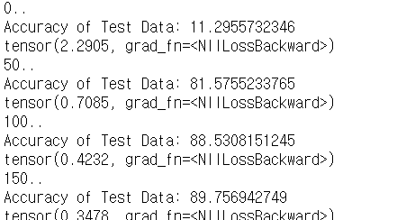
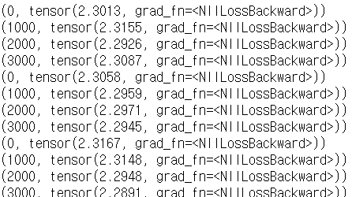
기존 코드에서 학습이 진행되는 정도를 알 수 있는 방법
실습 2: epoch 50마다 출력하는 Accuracy
실습 4: batch size단위 1000번 마다 출력하는 loss
<그림 1. 실습 2 학습 중의 output>
<그림 2. 실습 4 (7) 학습 중의 output>

Slide 3

학습 시간이 길어지면 제대로 되고 있는지 불안하시죠?
150번째 출력하고 2시간 째
200번째가 출력 안 되는 중…
과제 중인 우리
(아마도) 학습 중인
모델
-자니..?
-자니..?

Slide 4
저만 그랬나요? 어쨌든 학습 진행정도를 시각화 하는 재밌는 방법을 찾아서 공유합니다. 시험공부 빼고 다 재밌을 시기

Slide 5
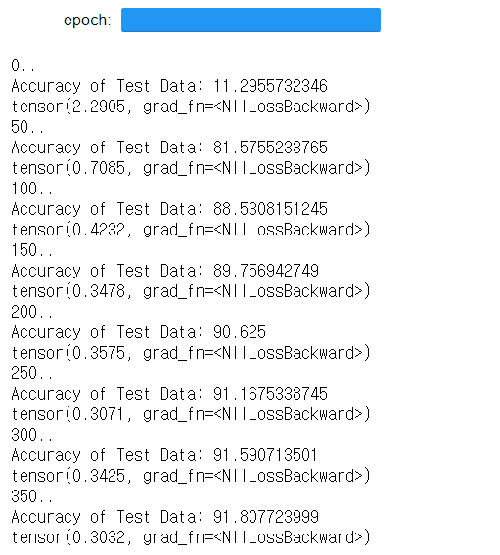
★꿀팁! 학습 진행도 시각화 ★
<그림 3. epoch 시각화>
그림 3과 같이 ipywidgets
라이브러리를 이용해서 학습 진행도를
나타내는 progress bar를 만들 수
있습니다.
ipywidgets:
jupyter-widgets이나 그냥 widgets 이라고도
하는데 Jupyter notebook 환경에서
인터랙티브한 UI를 만들 수 있습니다!
https://ipywidgets.readthedocs.io/en/latest/index.html

Slide 6
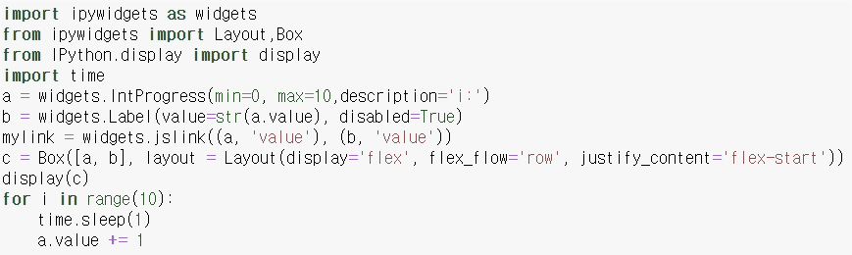



진행도 시각화 코드를 다룬 간단한 예제
이 예제에 나온 코드를 실습 코드에 적용하면 됩니다.
실행 결과
import!
1. [Progress bar] min은 bar의 최저, max는 최대,
description은 옆에 적힐 문자!
2. [Label] progress bar 오른쪽에 라벨로 구체적인 숫자 표시!
3. [Link] progress bar와 Label의 value가 동시에 변하게 link!
4. [Box] progress bar와 Label의 레이아웃을 Box로 설정!
5. [display] 만든 것을 표시!
6. For문을 돌면서 progress bar의 value를 1씩 증가!
value의 default 값은 0이므로 i와 같은 값이 될 것입니다.
이렇게 for문 진행에 따라 i 값이 0에서 10까지 변하는 것을 직관적으로 확인할 수 있는 bar를 만들 수 있습니다.

Slide 7
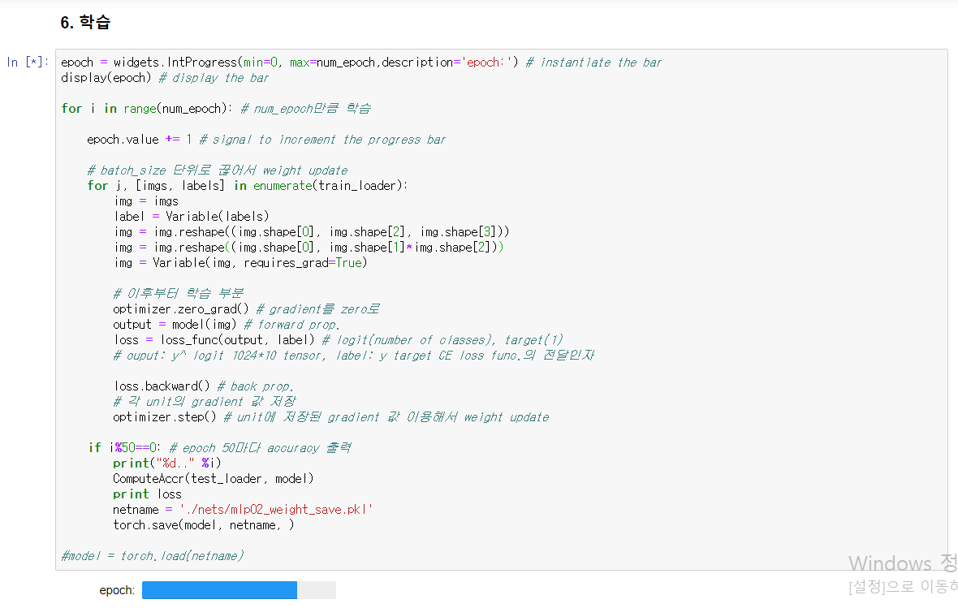
실습 2 코드에서 progress bar 적용
(여기선 Label까진 안 붙였습니다.)
이렇게 나타납니다.
캡쳐할 당시 한 330번째 epoch였던 것 같아요.

Slide 8
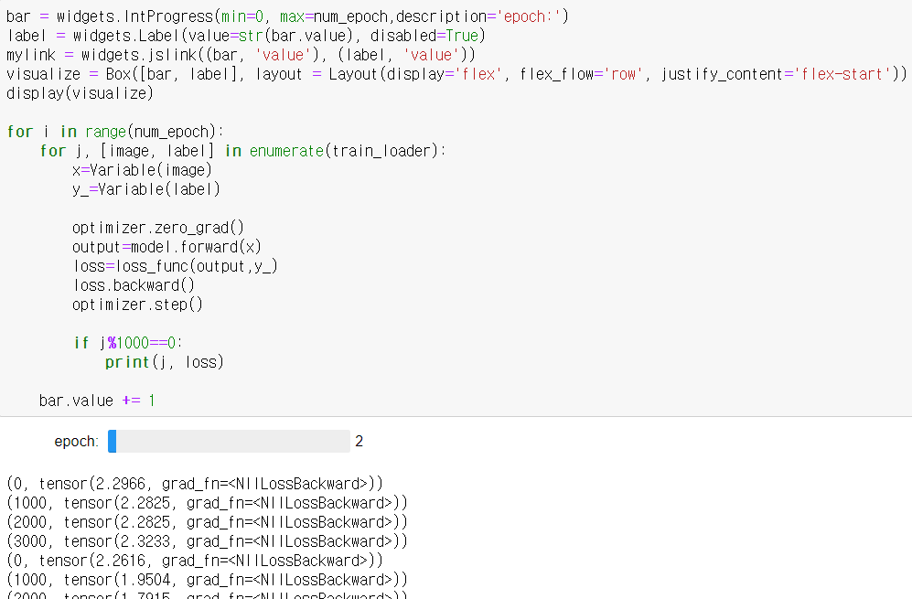
실습 4 코드에서 progress bar 적용
여기선 Label도 붙였습니다.
2번째 epoch임을 한 눈에 알 수 있죠!
(0번부터 counting)

Slide 9
※주의사항 ※
이 꿀팁은 학습 진행 중에 몇 epoch인지 더 있어 보이게 파악하기 위함입니다.
위젯은 파일에 남지 않습니다. 아마 파일을 닫았다가 다시 들어가보면 위젯은 사라져 있을 것입니다.
또한 html로 저장했을 때도 위젯은 보이지 않을 것입니다.
하지만 우리 코드엔 언제나 함께하고 있다는 것을 명심하세요. 해당 셀을 또 실행시키면 다시 나타날 것입니다.
<그림 4. 그 언젠가 나를 위해 epoch를 알려주던 그 위젯>

Slide 10
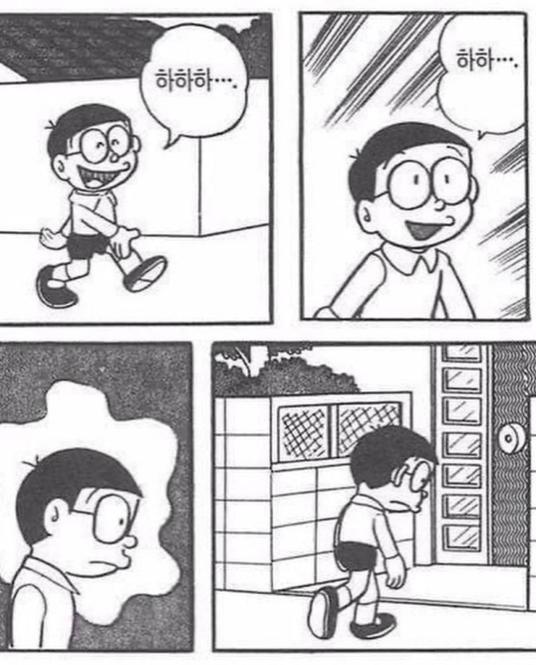
그럼 여러분 행복한 시험, 즐거운 실습 되세요

